Slide 1
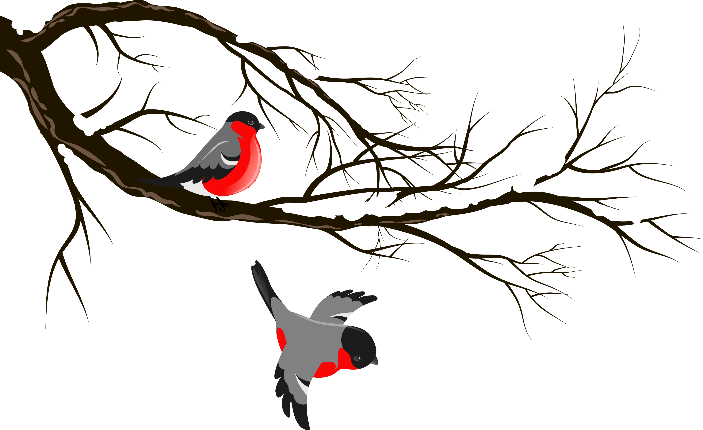
Государственное бюджетное дошкольное образовательное учреждение
детский сад №53 Колпинского района Санкт-Петербурга
Мастер-класс по изготовлению съедобной кормушки для птиц «Экокормушка.Покормите пернатных зимой»
Подготовила
воспитатель: Нургазизова Л.З.

Slide 2



МК по изготовлению «Экокормушка. Покормите пернатых зимой.»
Цель: Закрепить представления дошкольников о зимующих птицах, и образе жизни, роли человека в жизни птиц.
Задачи: Формировать у детей бережное отношение к живой природе, потребность в заботе о птицах;
Вызвать желание в необходимости оказания помощи зимующим птицам и для сохранения количества особей;
Заинтересовать и вовлечь родителей в совместную деятельность с детьми;
Зима является тяжелым временем года не только для людей, но и для диких пернатых и зверей, которые в период холодов особенно нуждаются в заботе, внимании и дополнительной подкормке. Птицам очень тяжело найти себе пропитание под толстым слоем снега и льда. Для их прикармливания необязательно мастерить деревянные, пластиковые и бумажные кормушки, можно изготовить и съедобные украшения на деревья. И мы совместно с воспитанниками группы решили приготовить нашим друзьям меньшим вкусный дессерт. Данное мероприятие не только поможет птицам выжить, но и принесет огромное количество положительных эмоций.

Slide 3
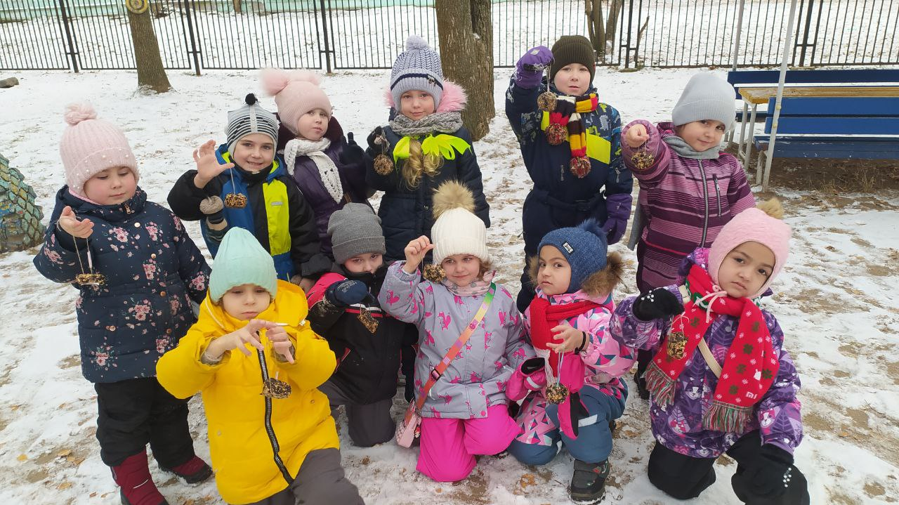
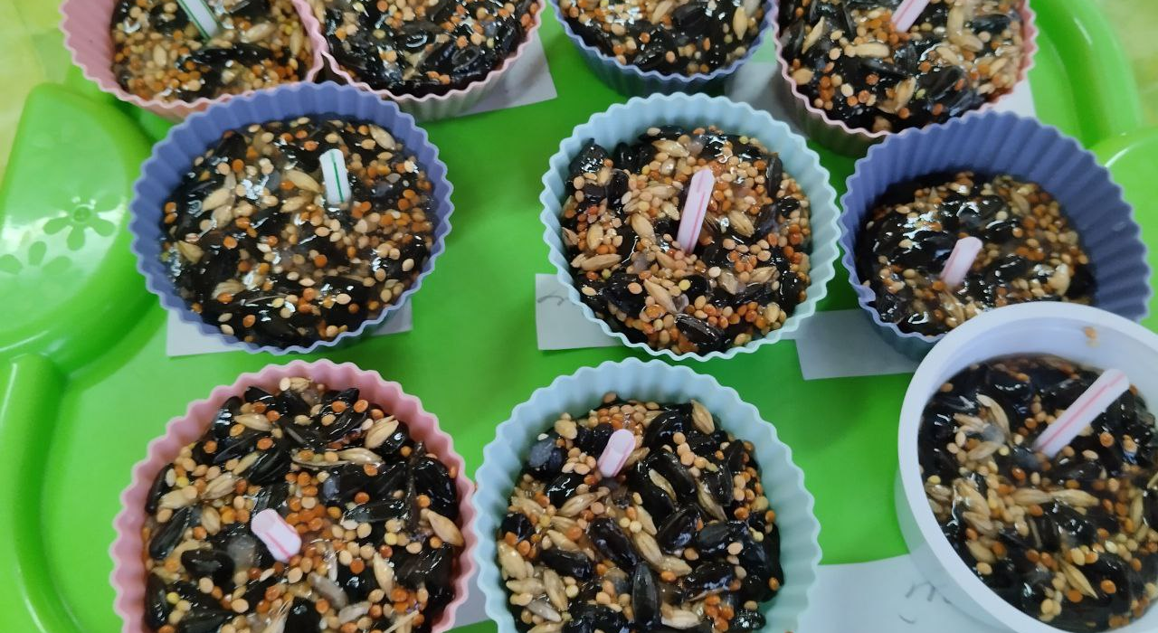
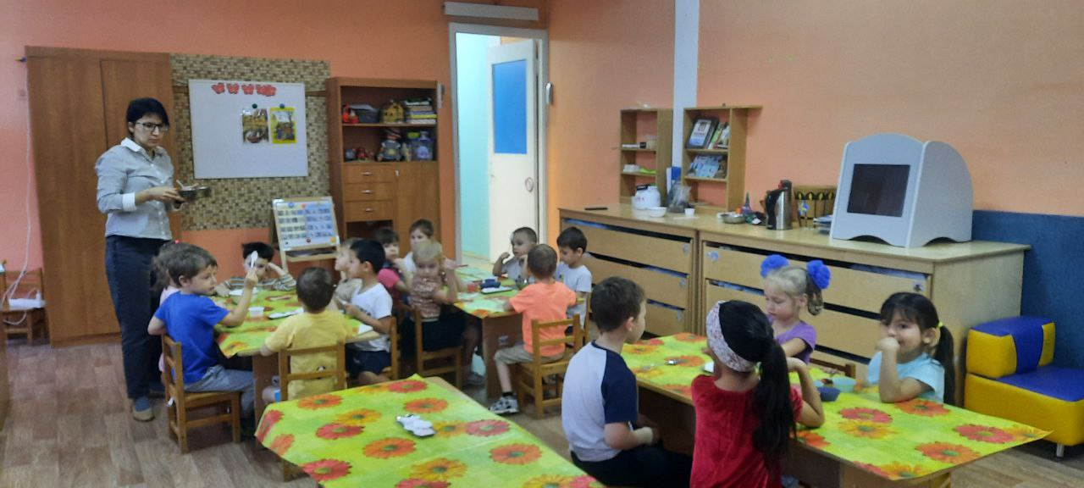
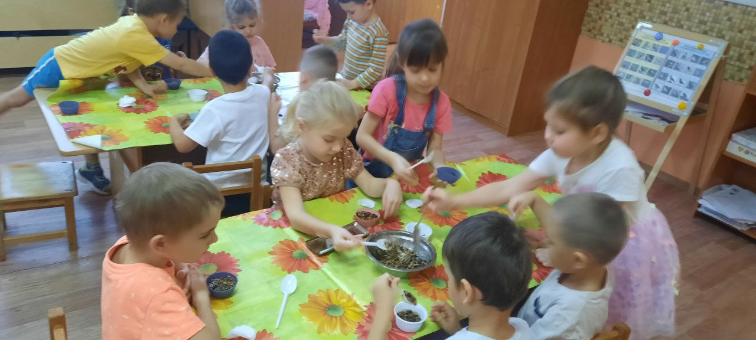

Slide 4
Спасибо за внимание!

